Slide 1
La précision au format XL
Réducteurs planétaires de la gamme PH (tailles 9 – 12).
Compacité. Rigidité. À faible jeu. Efficacité énergétique.

Slide 2
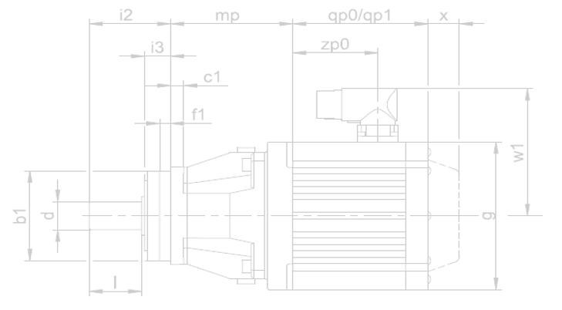
Meilleure PERFORMANCE pour votre machine !
PH
PHQ
Gagnez de l'espace !
Réduction de la longueur jusqu'à 100 millimètres.
Rigidité accrue.
Faible inertie de masse.
Poids réduit.
Jusqu'à 20 % de couple en plus.
Exploitez les avantages du montage direct !
Pas d'adaptateur moteur.
Conception compacte.
Grande plage de transmission.
Dynamique d'entraînement maximale.
Solution d'entraînement prête au montage.
L
L
Les motoréducteurs planétaires les plus compacts du marché

Slide 3
Meilleure PERFORMANCE pour votre machine !
Couple accru !
Jusqu'à 11 % de couple d'accélération en plus.
Jusqu'à 18 % de couple nominal en plus.
Jusqu'à 50 % de couple de décrochage en plus.
Rigidité au basculement très élevée.
Extrême flexibilité grâce à une plage de transmission de 12 à 600 !

Slide 4
Plus haute QUALITÉ DE LA DENTURE !
Carter et denture haut de gamme.
Fonctionnement silencieux optimisé.
Excellente synchronisation.
Couples élevés.
Performance renforcée par le Quattro-Power !
Système innovant à 4 planètes.
Rigidité en torsion maximale.
Pour un couple maximal.
Les motoréducteurs planétaires les plus compacts du marché

Slide 5
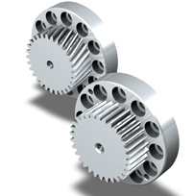
Meilleure PERFORMANCE pour votre machine !
Grande force pour une puissance volumique maximale.
Combinaison possible avec les entraînements à crémaillères des gammes ZTR et ZTRS.
Capacité de charge exceptionnelle.
Excellents pour les axes d'avance des machines-outils.
Concentricité réduite ≤ 10 μm.

Slide 6
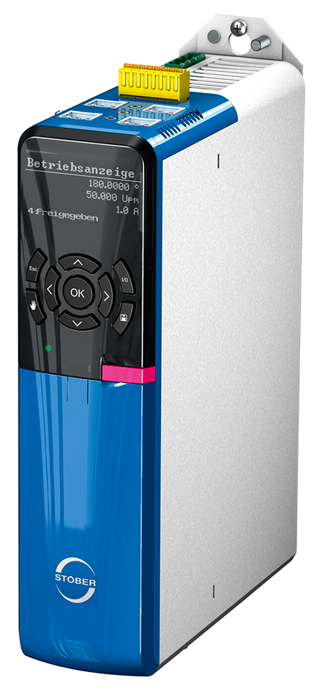
Sécurité du système – avec frein redondant !
Sécurisation – deux fois plutôt qu'une !
Réducteur planétaire de haute qualité + moteur brushless synchrone avec frein d'arrêt.
Frein à pression de ressort à commande électrique « ServoStop » dans l'adaptateur moteur.
Système à redondance diversifiée selon EN ISO 13849-1.
Sécurisation fiable grâce au servo-variateur SD6, au module de sécurité SE6 et à la gestion du frein sûre intégrée.
Solution à double frein !

Slide 7
Efficacité et design.
Efficacité sans faille.
Rendement élevé en combinaison avec les moteurs brushless synchrones.
Conviennent à tous les secteurs où la précision, la rentabilité et l'efficacité jouent un rôle important.
Design logique.
Interfaces compatibles vers tous les moteurs et adaptateurs STOBER.
Aspect haut de gamme : contours fluides, structure de surface lisse.
Valeurs d'efficacité optimales !
Les plus puissants dans leur classe de performance !

Slide 8
Le partenaire privilégié pour un mouvement parfait.
Acteur international. Avec le charme d'une entreprise familiale.
Systèmes globaux pour l'entraînement et l'automatisation depuis 1934.
15283 combinaisons de réducteurs et de moteurs possibles.
Nombreux points forts technologiques et adaptations personnalisées.
Accompagnement compétent dans le dimensionnement de l'entraînement et mise en service inclus.
Disponibilité à l'échelle internationale et service après-vente dans le monde entier.

Slide 9
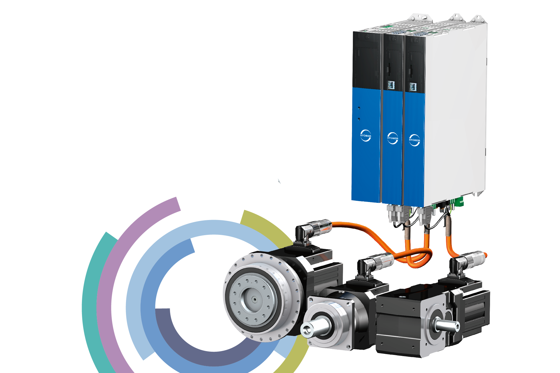
Avantages du système STOBER
Profitez des avantages du système STOBER composé de
réducteurs,
moteurs,
servo-variateurs et câbles.
Pour un succès rapide et des mouvements complexes. Dans tous les secteurs. Pour chaque application.

Slide 10
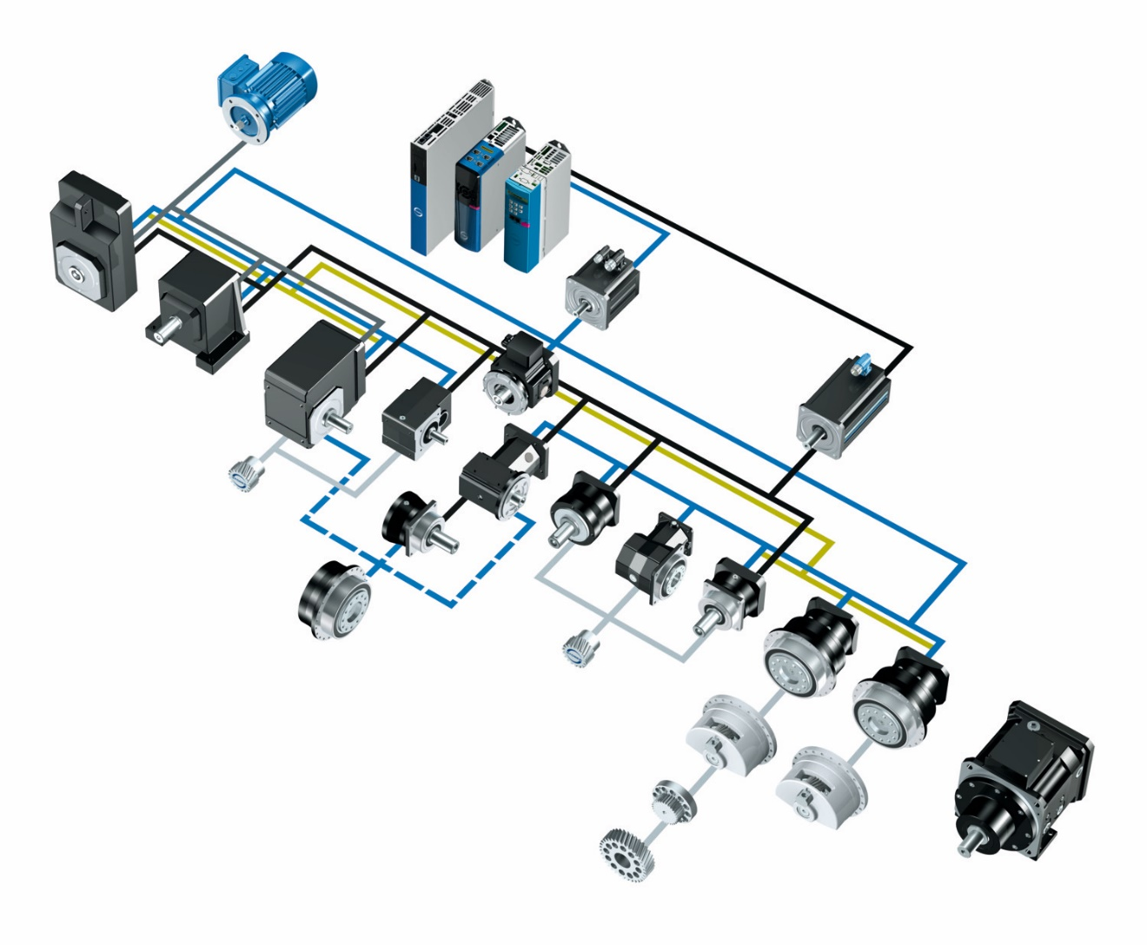
PARFAITEMENT ADAPTÉS à vos exigences
Toutes les possibilités s'offrent à vous !
Conception machine flexible.
Immense diversité de combinaisons et d'options.
Combinaisons maximales de réducteurs et de moteurs en montage direct.
Modèles d'adaptateur variables.
La solution adaptée à chaque exigence !
Notes:
Technologie d'interface inégalée pour la connexion de moteurs de tailles les plus variées. Les adaptateurs moteur STOBER …
sont disponibles dans les modèles les plus variés et dans la variante ServoStop avec un frein intégré ;
peuvent être combinés avec les réducteurs standard ou à jeu réduit ;
permettent, dans la variante Large avec plaque de moteur XL, la connexion des réducteurs STOBER les plus compacts aux moteurs surdimensionnés – un argument clé de vente !

Slide 11
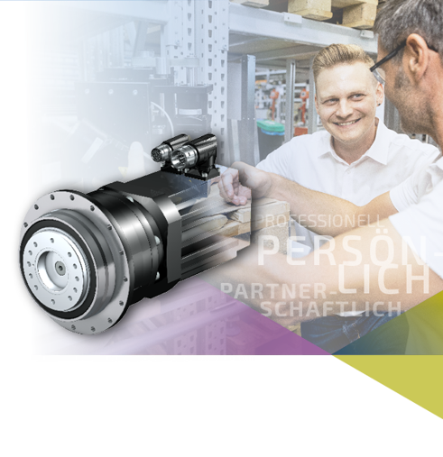
MORE THAN JUST A GEARBOX
MORE.
Nos solutions offrent plus d'avantages !
Partenariat.
Conseil personnalisé compétent.
Assistance sur toute la ligne, du dimensionnement à la mise en service et bien au-delà, naturellement.
Solution optimale adaptée à chaque application.
THAN JUST A GEARBOX.

Slide 12
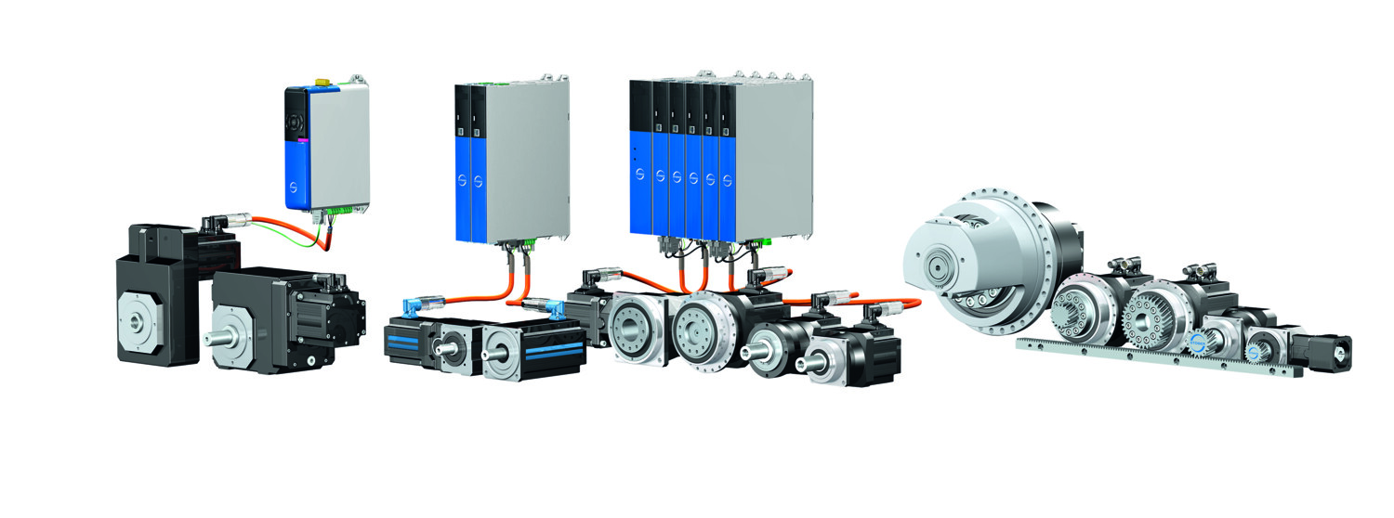
Nous vous remercions !
L'expert des technologies de mouvement complexes.

